Slide 1

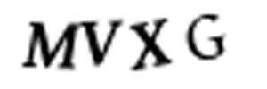


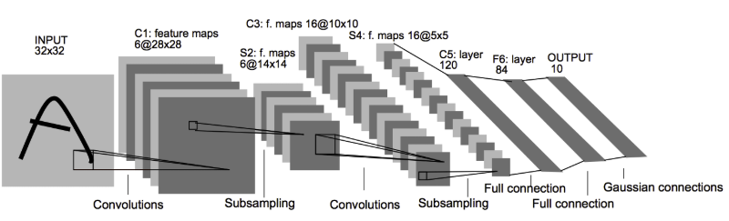
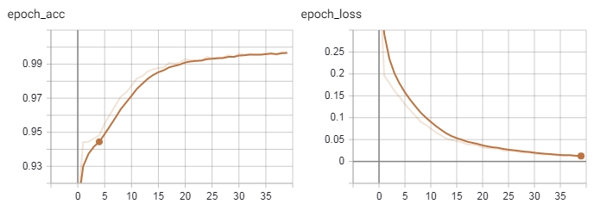
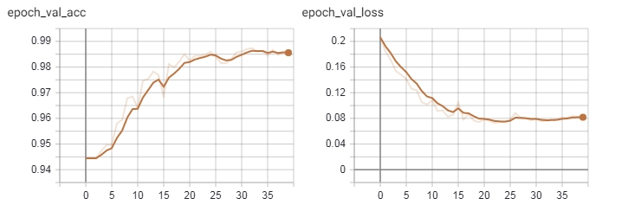
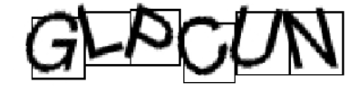

MODEL PEMBELAJARAN MESIN
UNTUK MEMECAHKAN CAPTCHA BERBASIS TEKS
Joseph Jovito (1606918515)
Troy Amadeus (1506730275)
Latar belakang masalah
CAPTCHA (Completely Automated Public Turing Test to Tell Computers and Humans Apart) adalah salah satu contoh dari reverse turing test yang diimplementasikan oleh layanan web (web service) untuk membedakan penggunanya yaitu antara manusia dengan program otomatis (automated program) yang menyamar sebagai pengguna manusia Implementasi ini dilakukan untuk mencegah serangan otomatis (automated attack) seperti serangan spam dan serangan Denial of Service (DDoS) terhadap layanan web tersebut. Pada proyek ini, model pembelajaran mesin (machine learning model) untuk memecahkan CAPTCHA berbasis teks akan dikembangkan. Model yang dihasilkan akan diuji akurasinya . Hasil dari proyek ini diharapkan dapat membantu pengguna (manusia) memecahkan tes CAPTCHA.
Dataset
Metode Machine Learning
Dataset yang digunakan untuk membangun model pembelajaran mesin untuk memecahkan CAPTCHA berbasis teks adalah yang dibuat oleh Geitgey (2017a) dan Data captcha yang didapatkan dari website random. Kedua Captcha dari sumber ini memiliki struktur captcha yang mirip. Dataset yang dibuat oleh Geitgey tersebut dibuat dengan memodifikasi kode sumber (source code) dari plugin layanan CAPTCHA untuk situs Wordpress.com
Algoritma menggunakan Convolutional Neural Network (CNN). CNN merupakan Neural Network yang memiliki 3 tahapan layer yaitu Konvolusi, Pooling dan Dense. Layer Konvolusi berguna untuk melakukan ekstraksi fitur yang ada pada gambar . Layer Pooling berguna untuk mengurangi ukuran spasial pada tiap fiturnya yang bertujuan untuk mengoptimalkan komputasi. Sedangkan Dense Layer merupakan layer yang bertujuan untuk mengklasifikasikan data sesuai dengan kelasnya.
Data Preprocessing
Segmentasi teks dilakukan untuk memperoleh setiap karakter pembentuk teks pada gambar CAPTCHA. Segmentasi dilakukan menggunakan teknik contour. Contour line merupakan suatu batas atau kurva yang menghubungkan semua titik kontinu yang memiliki warna atau intensitas yang sama pada suatu objek pada gambar. Segmentasi dilakukan titik-titik contour yang relevan dengan library OpenCV. Empat titik contour yang berdekatan akan membentuk sebuah bounding rectangle.
Training Result
Epoch yang digunakan 10, 20, 30 ,40
Model Performance
Data yang akan digunakan untuk training yaitu data huruf-huruf yang pada Captcha hasil segmentasi dari text Captcha.
Model Demonstration
Notes:
1

